Slide 1
Ch07 错误和异常处理
本章要点：
  7.1 程序的错误
  7.2 异常处理
  7.3 断言处理
  7.4 程序的基本调试方法
  7.5 使用logging模块记录日志
  7.6 综合应用：错误和异常处理

Slide 2
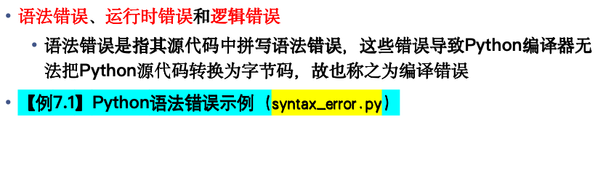
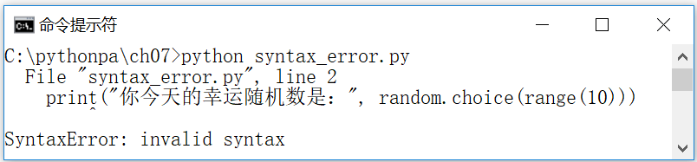
程序的错误
print("Good Luck!"
print("你今天的幸运随机数是：", random.choice(range(10)))

Slide 3
运行时错误
运行时错误是在
  程序中没有导入相关的模块（例如，import random）时，解释器将在运行时抛出NameError错误信息
  程序中包括零除运算，解释器将在运行时抛出ZeroDivisionError错误信息
  程序中试图打开不存在的文件，解释器将在运行时抛出FileNotFoundError错误信息

Slide 4
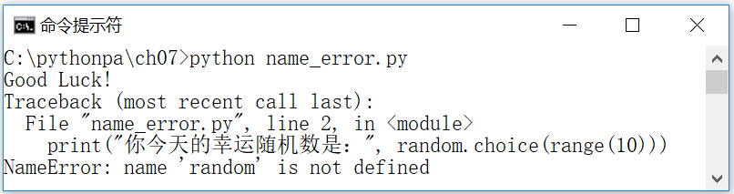
print("Good Luck!")
print("你今天的幸运随机数是：", random.choice(range(10)))

Slide 5
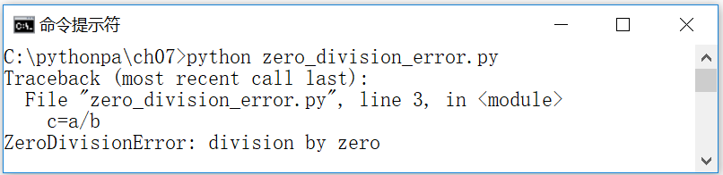
a=1
b=0
c=a/b

Slide 6
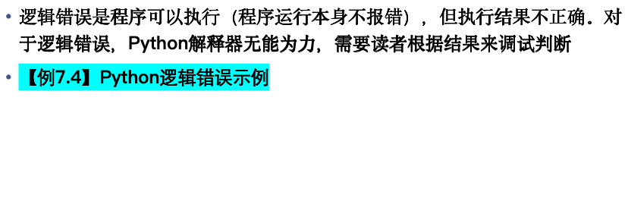

逻辑错误
import math
a=1; b=2; c=1
x1 = -b + math.sqrt(b*b-4*a*c)/2*a #公式有误，故结果不正确
x2 = -b - math.sqrt(b*b-4*a*c)/2*a #公式有误，故结果不正确
print(x1, x2) #输出：-2.0 -2.0

Slide 7
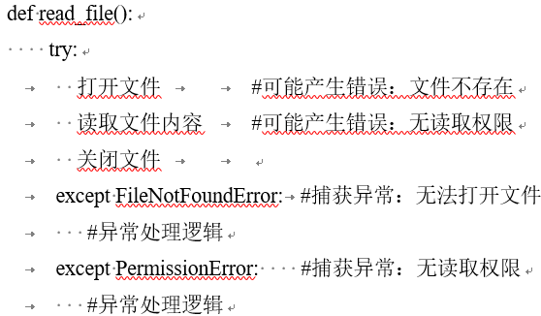
异常处理
通过try语句来定义代码块，以运行可能抛出异常的代码；通过except语句，可以捕获特定的异常并执行相应的处理；通过finally语句，可以保证即使产生异常（处理失败），也可以在事后清理资源等
def readfile():
打开文件
读取文件内容
关闭文件

Slide 8
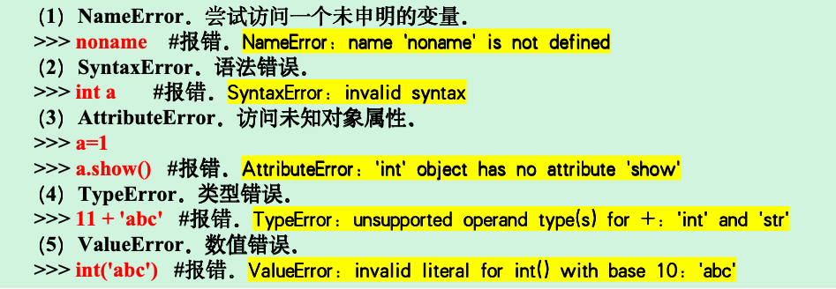

Slide 9
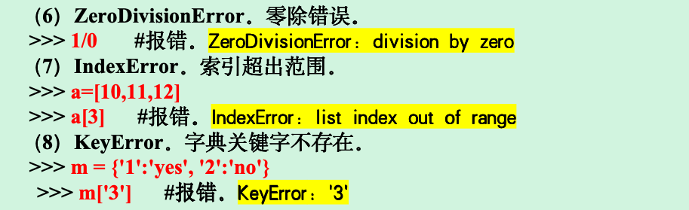

Slide 10
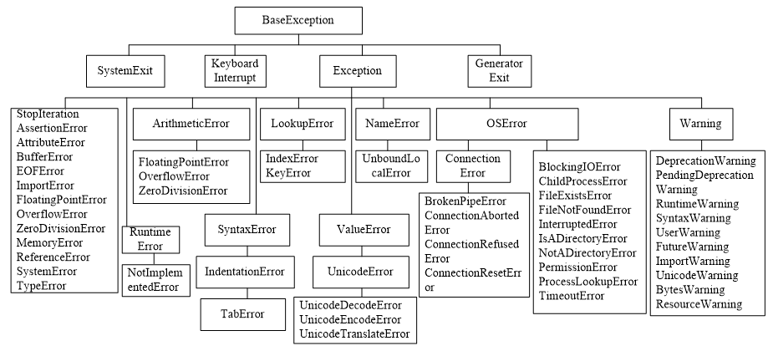
内置的异常类

Slide 11
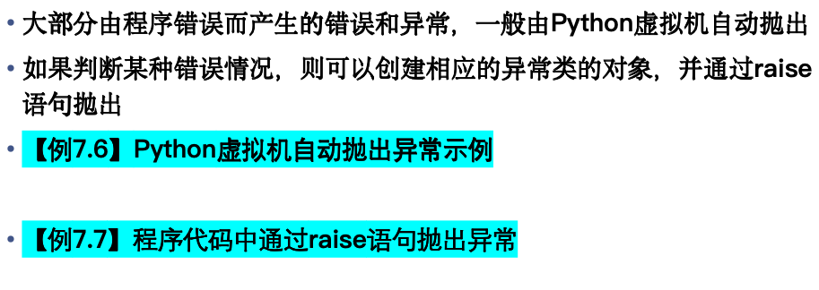
引发异常
>>> if a<0: raise ValueError("数值不能为负数")
程序运行后将显示“ValueError: 数值不能为负数”报错信息

Slide 12
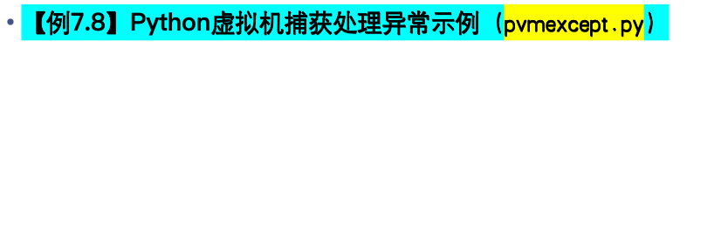
Python虚拟机捕获处理异常
i1 = 1
i2 = 0
print(i1/i2)
抛出异常后优先匹配异常捕获程序(try-except)，若没有找到，则Python虚拟机捕获处理异常。
程序运行后将显示“ZeroDivisionError: division by zero”报错信息

Slide 13
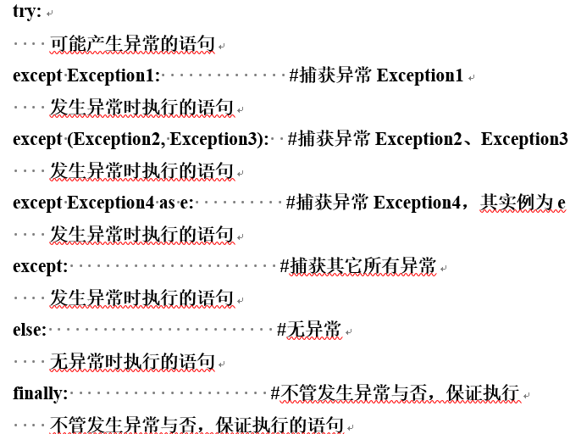
使用try…except…else…finally语句捕获处理异常

Slide 14
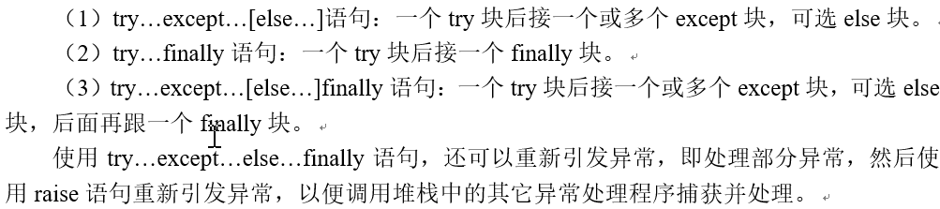
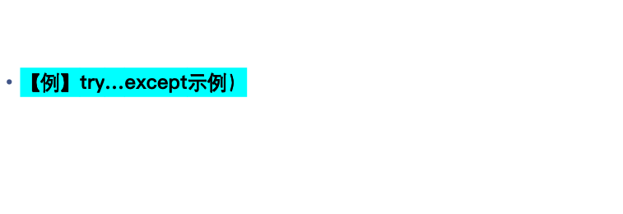
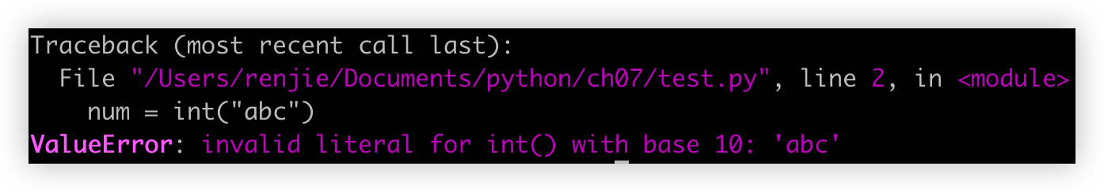
try语句的形式
try:
num = int("abc")
except ValueError:
print("无法转换成数字")

Slide 15
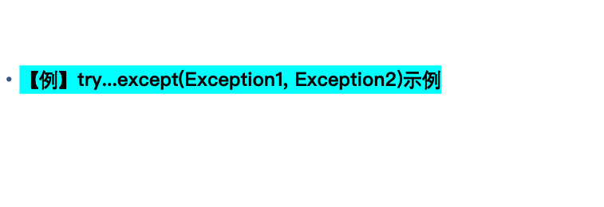
try语句的形式
try:
# 下面的代码会触发 ZeroDivisionError
result = 10 / 0
except (ZeroDivisionError, ValueError):
print("出错了：要么除以零，要么数值转换错误")
try:
# 下面的代码会触发 ValueError
num = int("abc")
except (ZeroDivisionError, ValueError):
print("出错了：要么除以零，要么数值转换错误")

Slide 16
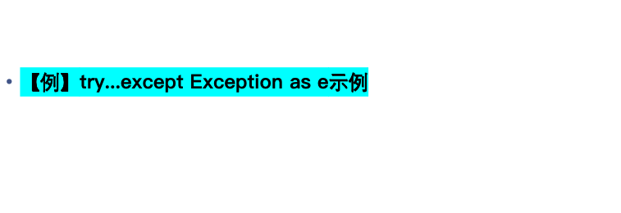
try语句的形式
try:
result = 10 / 0
except ZeroDivisionError as e:
print(f"出错了：{e}")
try:
num = int("abc")
except ValueError as e:
print(f"出错了：{e}")

Slide 17
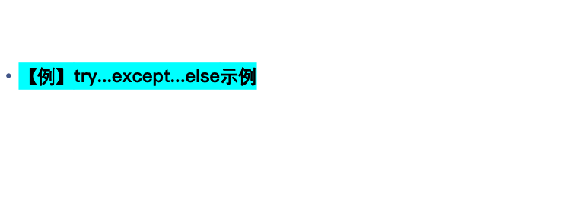
try语句的形式
try:
result = 10 / 2
except ZeroDivisionError:
print("除数不能为零")
else:
print(f"计算成功，结果是：{result}")
try:
result = 10 / 0
except ZeroDivisionError:
print("除数不能为零")
else:
print(f"计算成功，结果是：{result}")

Slide 18
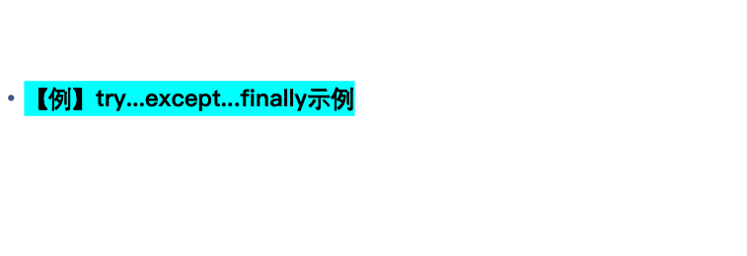
try语句的形式
try:
result = 10 / 2
except ZeroDivisionError:
print("除数不能为零")
finally:
print("执行完成")
try:
result = 10 / 0
except ZeroDivisionError:
print("除数不能为零")
finally:
print("执行完成")

Slide 19



try语句的形式
try:
result = 10 / 2
except ZeroDivisionError:
print("除数不能为零")
else:
print(f"计算成功，结果是：{result}")
finally:
print("执行完成")
try:
result = 10 / 0
except ZeroDivisionError:
print("除数不能为零")
else:
print(f"计算成功，结果是：{result}")
finally:
print("执行完成")

Slide 20
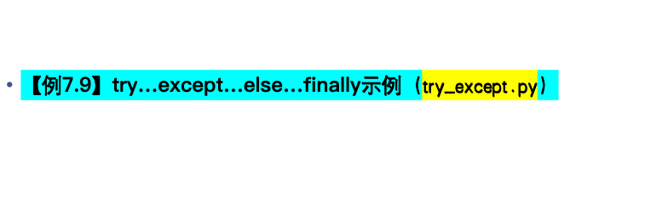
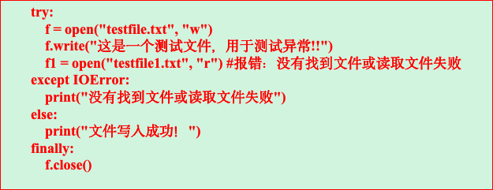
try语句的形式

Slide 21
捕获异常的顺序
except块可以捕获并处理特定的异常类型（此类型称为“异常筛选器”），具有不同异常筛选器的多个except块可以串联在一起，系统自上而下匹配引发的异常。
a = (44, 78, 90, -80, 55)
total = 0
try:
for i in a:
if i < 0: raise ValueError(str(i)+"为负数")
total += i
print('合计=', total)
except Exception:
print('发生异常')
except ValueError:
print('数值不能为负')
程序中Exception是所有派生类的父类，故首先会捕获并处理，输出“发生异常”的提示信息；而后续的异常ValueError不能被捕获。两者的顺序应该交换

Slide 22
finally块和发生异常后的处理
finally块始终在执行完try和except块之后执行，而与是否引发异常或者是否找到与异常类型匹配的except块无关
finally块用于清理在try块中执行的操作，如释放其占有的资源（如文件流、数据库连接和图形句柄），而不用等待由运行库中的垃圾回收器来完成对象
try:
f = open('mytext.txt', 'w') #打开要写入的文件
while True:
s = input('请输入字符串（按Q结束）：')
if s.upper() == 'Q': break
f.write(s + '\n')
except KeyboardInterrupt:
print('程序中断！（Ctrl-C）')
finally:
f.close()

Slide 23
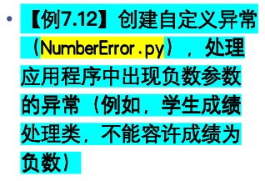
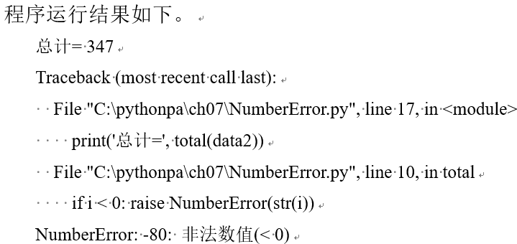
自定义异常类
自定义异常类一般继承于Exception或其子类。自定义异常类的命名规则一般以Error或Exception为后缀
class NumberError(Exception): #自定义异常类，继承于Exception
def __init__(self,data):
Exception.__init__(self, data)
self.data = data
def __str__(self): #重载__str__方法
return self.data + ': 非法数值(< 0)'
def total(data):
total = 0
for i in data:
if i < 0: raise NumberError(str(i))
total += i
return total
#测试代码
data1 = (44, 78, 90, 80, 55)
print('总计=', total(data1))
data2 = (44, 78, 90, -80, 55)
print('总计=', total(data2))

Slide 24
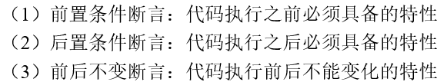
断言处理
断言一般用于下列情况
断言的主要功能是帮助程序员调试程序，以保证程序运行的正确性；断言一般在开发调试阶段使用。即调试模式时断言有效，优化模式运行时，自动忽略断言

Slide 25

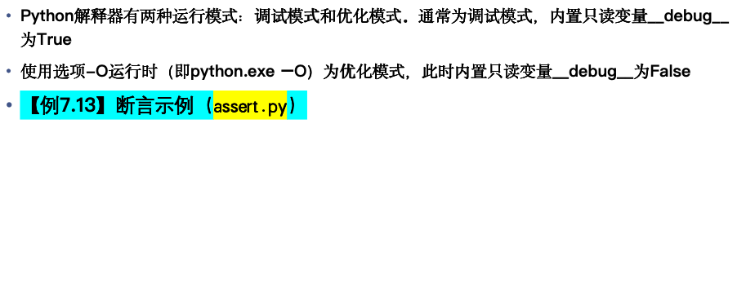
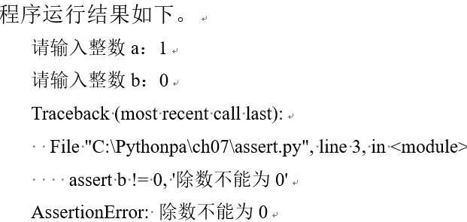
assert语句和AssertionError类
a = int(input("请输入整数a："))
b = int(input("请输入整数b："))
assert b != 0, '除数不能为0'
c = a / b
print(a, '/', b, '=', c)

Slide 26
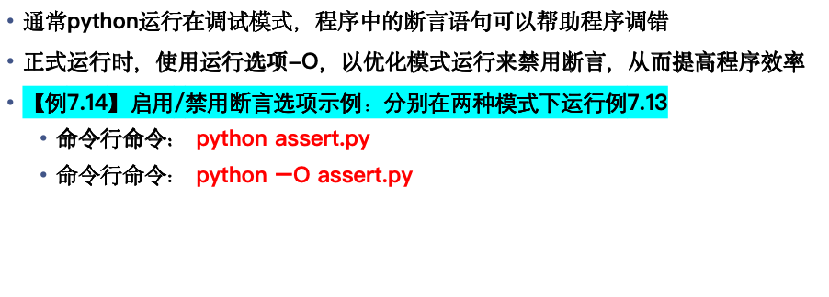
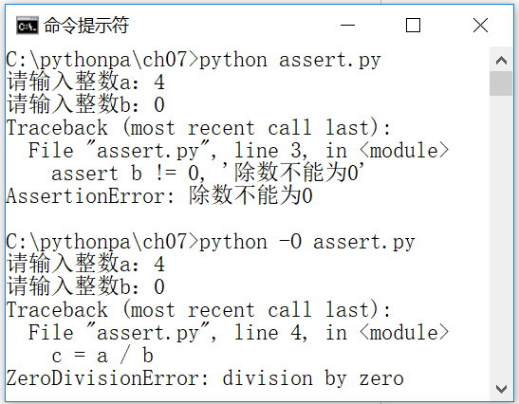
启用/禁用断言

Slide 27

程序的基本调试方法
语法错误的调试
  根据Python解释器抛出的异常，分别判断产生异常的原因：
  第一条语句产生的SyntaxError表示语法错误（if复合语句后没有冒号）
  第二条语句产生的NameError表示名称错误（拼写错误，应该为print）
  第三条语句产生的NameError表示名称错误（未定义变量）

Slide 28

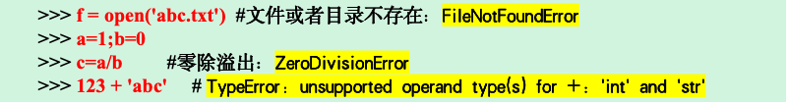
运行时错误的调试
根据Python解释器运行时抛出的异常，分别判断产生异常的原因：
第一条语句产生的FileNotFoundError表示打开不存在的文件
第三条语句产生的ZeroDivisionError表示零除错误
第四条语句产生的TypeError表示不同类型对象值不能相加

Slide 29
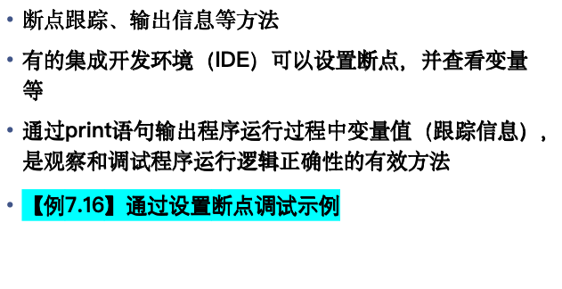
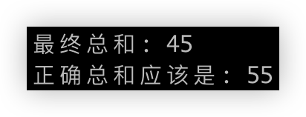
逻辑错误的调试
total = 0
for i in range(1, 11): # 打断点
total = total + i
if i == 5:
total = i
print("最终总和:", total)
print("正确总和应该是:", 55)

Slide 30
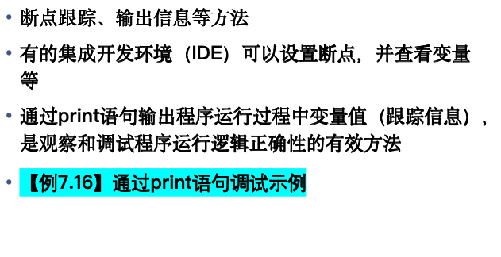
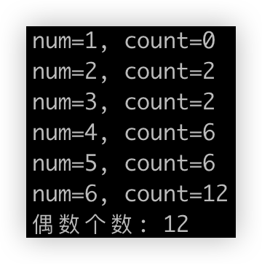
逻辑错误的调试
numbers = [1, 2, 3, 4, 5, 6]
count = 0
for num in numbers:
if num % 2 == 0:
count = count + num
print(f"num={num}, \
count={count}")
print("偶数个数:", count)

Slide 31
使用logging模块记录日志
Python标准库中提供了用于记录日志的模块logging
使用Python的标准日志模块，可以在程序和库中灵活配置输出消息的级别，从而过滤掉那些并不重要的消息；配置输出消息的格式和内容；配置日志输出的地方（例如：控制台、文件等）

Slide 32
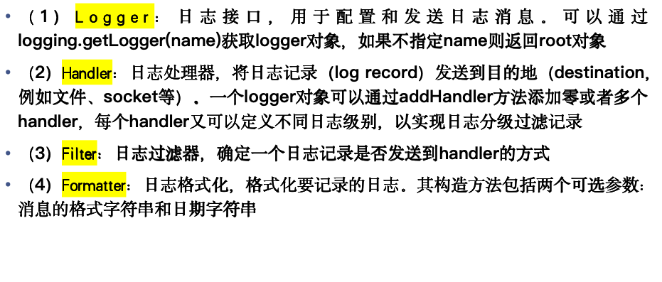
logging模块组成

Slide 33
logging的配置和使用
使用Python代码配置logging的基本步骤如下。
（1）创建logger对象。例如：
logger = logging.getLogger('log_test') #获取名为log_test的logger对象
logger.setLevel(logging.DEBUG) #设置记录级别
#日志记录级别：CRITICAL > ERROR > WARNING > INFO > DEBUG > NOTSET
（2）创建handler对象。例如：
fh = logging.FileHandler('log_test.log') #创建文件处理器对象，记录详细信息
fh.setLevel(logging.DEBUG)
ch = logging.StreamHandler() #创建控制台处理器，输出错误信息
ch.setLevel(logging.ERROR)
（3）创建formatter对象并和handler对象关联。例如：
formatter = logging.Formatter('%(asctime)s - %(name)s - %(levelname)s - %(message)s')
fh.setFormatter(formatter)
ch.setFormatter(formatter)
（4）把handler对象添加到logger对象。例如：
logger.addHandler(fh)
logger.addHandler(ch)
（5）在程序中使用logger对象的方法输出日志信息。例如：
logger.debug("调试信息")
logger.info("一般信息")
logger.warning("警告信息")
logger.error("错误信息")
logger.critical("严重信息")

Slide 34
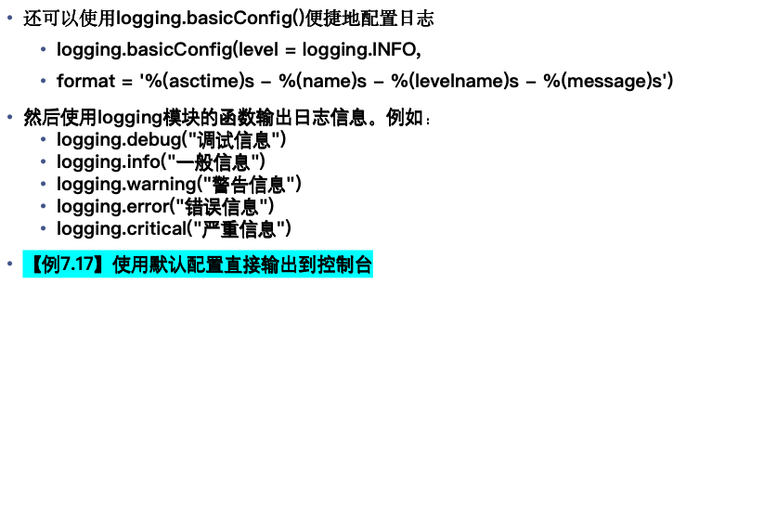

便捷配置日志
logging 模块默认的级别是 WARNING
import logging
logging.debug("调试信息") #不会输出
logging.info("一般信息")
logging.warning("警告信息")
logging.error("错误信息")
logging.critical("严重错误")

Slide 35

import logging
#配置logging
logging.basicConfig(level = logging.INFO
,format = '%(asctime)s - %(name)s - %(levelname)s - %(message)s')
#输出日志信息
logging.debug("调试信息") #不会输出
logging.info("一般信息")
logging.warning("警告信息")
logging.error("错误信息")
logging.critical("严重错误")

Slide 36
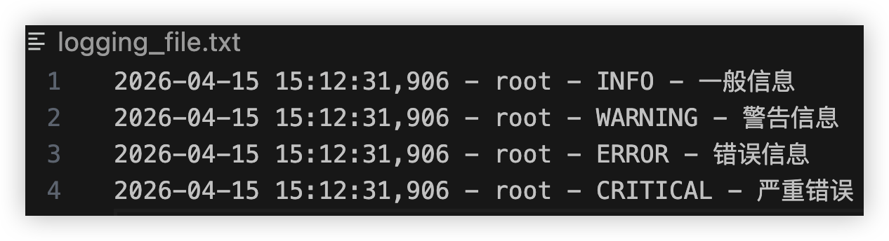
import logging
#配置logging
logging.basicConfig(filename="logging_file.txt", level = logging.INFO,
format = '%(asctime)s - %(name)s - %(levelname)s - %(message)s')
#输出日志信息
logging.debug("调试信息")
logging.info("一般信息")
logging.warning("警告信息")
logging.error("错误信息")
logging.critical("严重错误")

Slide 37

import logging
#配置logging
logger = logging.getLogger(__name__)
logger.setLevel(level=logging.DEBUG)
handler = logging.FileHandler("logging_console_file.txt")
handler.setLevel(logging.DEBUG)
formatter = logging.Formatter('%(asctime)s - %(name)s - %(levelname)s - %(message)s')
handler.setFormatter(formatter)
console = logging.StreamHandler()
console.setLevel(logging.ERROR)
logger.addHandler(handler)
logger.addHandler(console)
#输出日志信息
logger.debug("调试信息")
logger.info("一般信息")
logger.warning("警告信息")
logger.error("错误信息")
logger.critical("严重错误")

Slide 38
import logging
# 配置日志：保存到文件
logging.basicConfig(
level=logging.DEBUG,
format='%(asctime)s - %(levelname)s - %(message)s',
filename='app.log', # 只保存到文件，不输出到控制台
filemode='w',
encoding='utf-8'
)
# 模拟一个除法计算
a = 10
b = 0
logging.info(f"尝试计算 {a} ÷ {b}")
if b == 0:
logging.error("除数为0，计算失败")
else:
result = a / b
logging.debug(f"计算结果: {result}")
# 模拟一个循环
logging.info(f"尝试计算1-5的累计和")
total = 0
for i in range(1, 6):
total = total + i
logging.debug(f"第{i}次累加，当前total={total}")
logging.info(f"1到5的和是: {total}")
logging.info("程序结束")
print("日志已保存到 app.log 文件中，请查看")

Slide 39
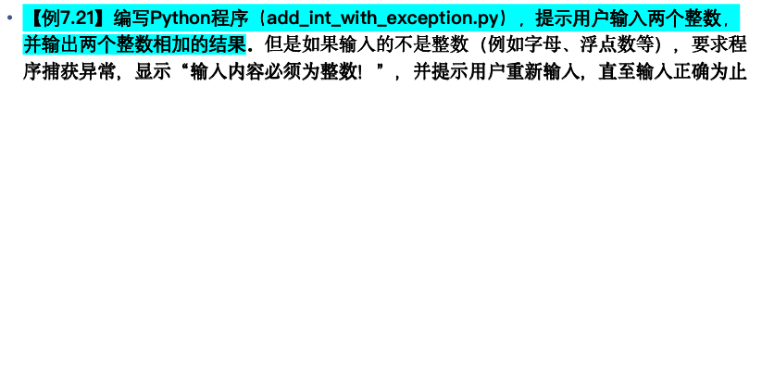
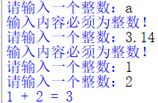
综合应用：错误和异常处理（1）
def get_number(): #获取整数输入的函数
num = 0
while True: #一直循环
try:
num = int(input("请输入一个整数："))#提示用户输入整数
except ValueError:
print("输入内容必须为整数！") #不是整数则捕获异常并报错
else:
break #跳出while循环
return num
a = get_number() #整数1
b = get_number() #整数2
print(f"{a} + {b} = {a+b}") #两个整数相加结果

Slide 40
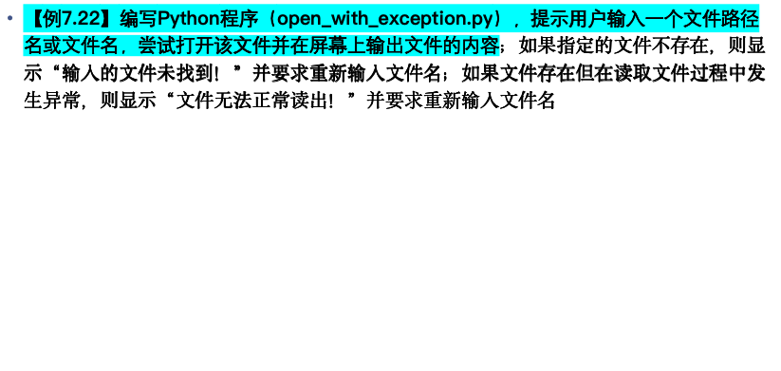
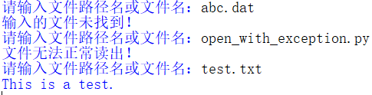
综合应用：错误和异常处理（2）
while True: #一直循环
try:
filename = input('请输入文件路径名或文件名：') #提示用户输入文件名
with open(filename.strip()) as f: #打开文件（采用默认的文本读取模式）
print(f.read()) #显示文件内容
except FileNotFoundError:
print("输入的文件未找到！") #处理文件不存在的异常
except:
print("文件无法正常读出！") #处理其他的异常
else:
break #跳出while循环
在本程序的测试过程中，输入了3个文件进行测试。
（1）首先，用户输入了一个不存在的文件abc.dat，因此程序捕获异常并报错“输入的文件未找到！”。
（2）接着，用户输入了本程序的文件名open_with_exception.py，程序仍然捕获异常并报错“文件无法正常读出！”。这是因为本程序文件中存在着中文字符
（3）最后，用户输入了一个只包含英文字符的文件test.txt，因此程序在屏幕上输出了该文件的内容

Slide 41
案例研究：使用调试器调试Python程序
分析定位程序错误是程序设计最基本的功能。Python标准库的调试器pdb提供了基本的调试功能：设置断点、查看变量等
集成开发环境（IDE，例如IDLE、Spyder、PyCharm）则提供了更直接方便的调试器
本案例研究通过实例，阐述使用IDLE调试器跟踪调试Python程序的基本方法
案例研究的解题思路和源代码等以电子版形式提供，具体请扫描教程中的二维码

Slide 42
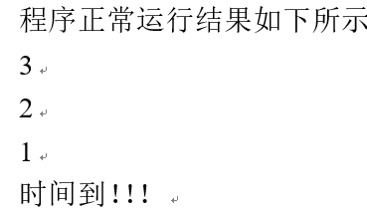
  递归函数小程序。程序模拟倒计）
import time
def countdown(n):
"""从n倒计数到0"""
if n <= 0: #基本情况
print("时间到！！！")
else: #递归步骤
time.sleep(1) #睡眠1秒钟
print(n) #输出倒数的数字
countdown(n-1) #递归调用
if __name__ == "__main__":
countdown(3)

Slide 43
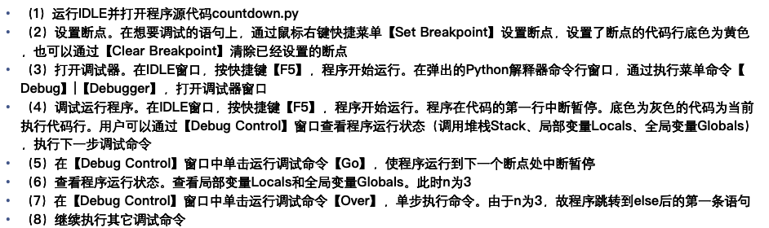
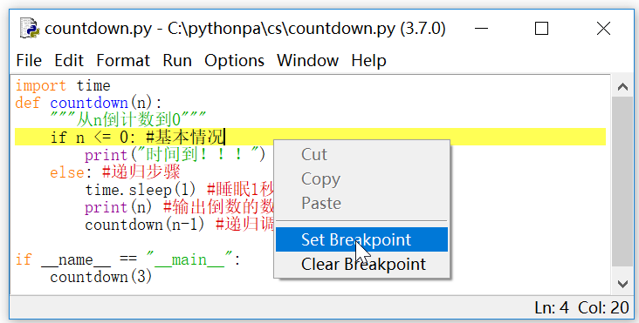

Slide 44
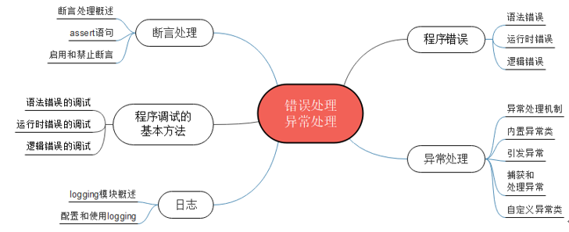
本章小结

Slide 45
实验和习题
上机实践例7.1~例7.22
复习题
  单选题
  填空题
  思考题

